Slide 1
Recomendaciones para mejorar el aprendizaje
Ismael Sanz
FUNCAS, 8 de mayo

Slide 2
Marco General
Gasto en educación
Gasto en educación
Recursos Humanos
Escasez de personal educativo
Ratio alumnos por profesor
Tamaño de la clase
Recursos Materiales
Escasez de material educativo e infraestructuras físicas
Escases de recursos digitales
Recursos de tiempo
Ayuda al estudio
Clases regulares
Tareas
Uso de dispositivos digitales en clase
Notes:
Notas para el moderador:
Descripción de lo que ha aprendido con sus propias palabras en un lado.
Incluya información sobre el tema
También será útil incluir aquí más información sobre el tema.
Cuente la historia de su experiencia de aprendizaje. Igual que en cualquier historia, debe haber siempre un principio, una parte central y un final.
En la otra cara, puede agregar un gráfico que proporcione una prueba de lo que ha aprendido.
No dude en usar más de una diapositiva para reflexionar sobre el proceso. También resulta útil agregar algunos vídeos sobre el proceso.

Slide 3
Gastos en educación
Fuente: Figure II.5.2. PISA 2022. Volume II Capítulo 5.
Notes:
Notas para el moderador:
Descripción de lo que ha aprendido con sus propias palabras en un lado.
Incluya información sobre el tema
También será útil incluir aquí más información sobre el tema.
Cuente la historia de su experiencia de aprendizaje. Igual que en cualquier historia, debe haber siempre un principio, una parte central y un final.
En la otra cara, puede agregar un gráfico que proporcione una prueba de lo que ha aprendido.
No dude en usar más de una diapositiva para reflexionar sobre el proceso. También resulta útil agregar algunos vídeos sobre el proceso.

Slide 4
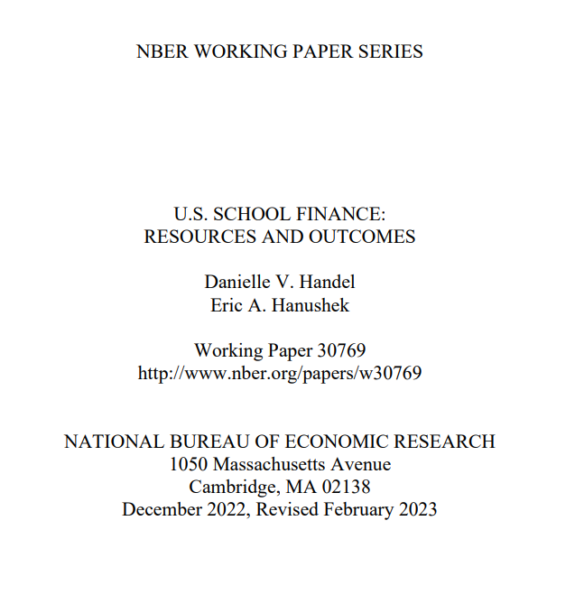
Gastos en educación
Notes:
Notas para el moderador:
Descripción de lo que ha aprendido con sus propias palabras en un lado.
Incluya información sobre el tema
También será útil incluir aquí más información sobre el tema.
Cuente la historia de su experiencia de aprendizaje. Igual que en cualquier historia, debe haber siempre un principio, una parte central y un final.
En la otra cara, puede agregar un gráfico que proporcione una prueba de lo que ha aprendido.
No dude en usar más de una diapositiva para reflexionar sobre el proceso. También resulta útil agregar algunos vídeos sobre el proceso.

Slide 5
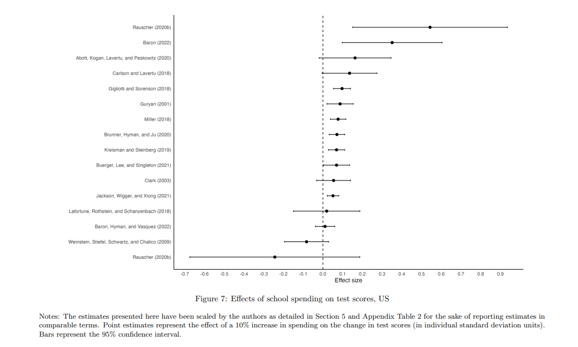
Gastos en educación
Notes:
Notas para el moderador:
Descripción de lo que ha aprendido con sus propias palabras en un lado.
Incluya información sobre el tema
También será útil incluir aquí más información sobre el tema.
Cuente la historia de su experiencia de aprendizaje. Igual que en cualquier historia, debe haber siempre un principio, una parte central y un final.
En la otra cara, puede agregar un gráfico que proporcione una prueba de lo que ha aprendido.
No dude en usar más de una diapositiva para reflexionar sobre el proceso. También resulta útil agregar algunos vídeos sobre el proceso.

Slide 6
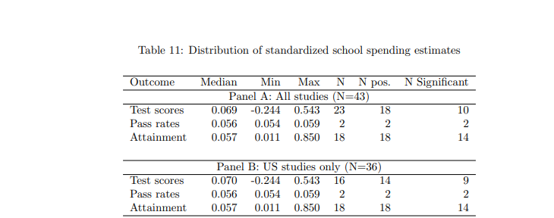
Gastos en educación
Notes:
Notas para el moderador:
Descripción de lo que ha aprendido con sus propias palabras en un lado.
Incluya información sobre el tema
También será útil incluir aquí más información sobre el tema.
Cuente la historia de su experiencia de aprendizaje. Igual que en cualquier historia, debe haber siempre un principio, una parte central y un final.
En la otra cara, puede agregar un gráfico que proporcione una prueba de lo que ha aprendido.
No dude en usar más de una diapositiva para reflexionar sobre el proceso. También resulta útil agregar algunos vídeos sobre el proceso.

Slide 7
Recursos Humanos
Fuente: Figure II.5.3. PISA 2022. Volume II Capítulo 5
Notes:
Notas para el moderador:
Descripción de lo que ha aprendido con sus propias palabras en un lado.
Incluya información sobre el tema
También será útil incluir aquí más información sobre el tema.
Cuente la historia de su experiencia de aprendizaje. Igual que en cualquier historia, debe haber siempre un principio, una parte central y un final.
En la otra cara, puede agregar un gráfico que proporcione una prueba de lo que ha aprendido.
No dude en usar más de una diapositiva para reflexionar sobre el proceso. También resulta útil agregar algunos vídeos sobre el proceso.

Slide 8
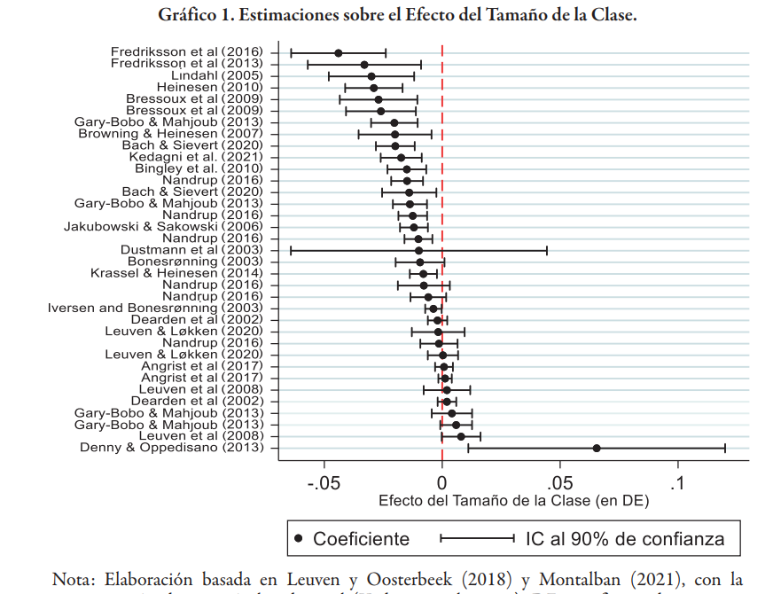
Recursos Humanos
Notes:
Notas para el moderador:
Descripción de lo que ha aprendido con sus propias palabras en un lado.
Incluya información sobre el tema
También será útil incluir aquí más información sobre el tema.
Cuente la historia de su experiencia de aprendizaje. Igual que en cualquier historia, debe haber siempre un principio, una parte central y un final.
En la otra cara, puede agregar un gráfico que proporcione una prueba de lo que ha aprendido.
No dude en usar más de una diapositiva para reflexionar sobre el proceso. También resulta útil agregar algunos vídeos sobre el proceso.

Slide 9
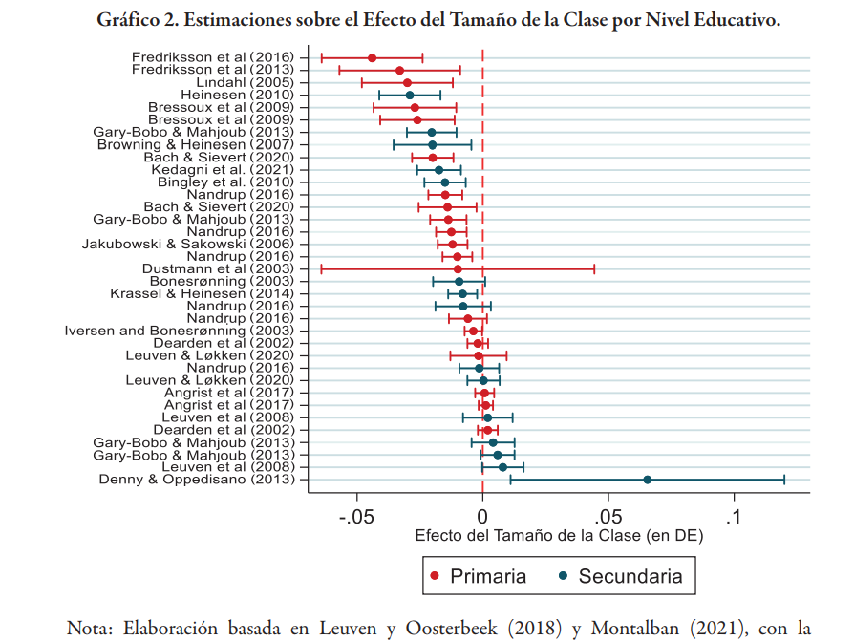
Recursos Humanos
Notes:
Notas para el moderador:
Descripción de lo que ha aprendido con sus propias palabras en un lado.
Incluya información sobre el tema
También será útil incluir aquí más información sobre el tema.
Cuente la historia de su experiencia de aprendizaje. Igual que en cualquier historia, debe haber siempre un principio, una parte central y un final.
En la otra cara, puede agregar un gráfico que proporcione una prueba de lo que ha aprendido.
No dude en usar más de una diapositiva para reflexionar sobre el proceso. También resulta útil agregar algunos vídeos sobre el proceso.

Slide 10
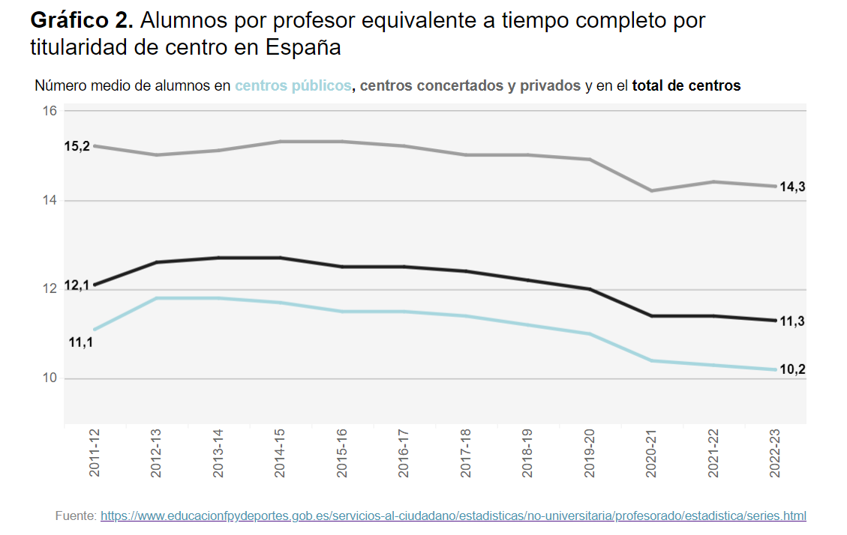
Recursos Humanos
Notes:
Notas para el moderador:
Descripción de lo que ha aprendido con sus propias palabras en un lado.
Incluya información sobre el tema
También será útil incluir aquí más información sobre el tema.
Cuente la historia de su experiencia de aprendizaje. Igual que en cualquier historia, debe haber siempre un principio, una parte central y un final.
En la otra cara, puede agregar un gráfico que proporcione una prueba de lo que ha aprendido.
No dude en usar más de una diapositiva para reflexionar sobre el proceso. También resulta útil agregar algunos vídeos sobre el proceso.

Slide 11
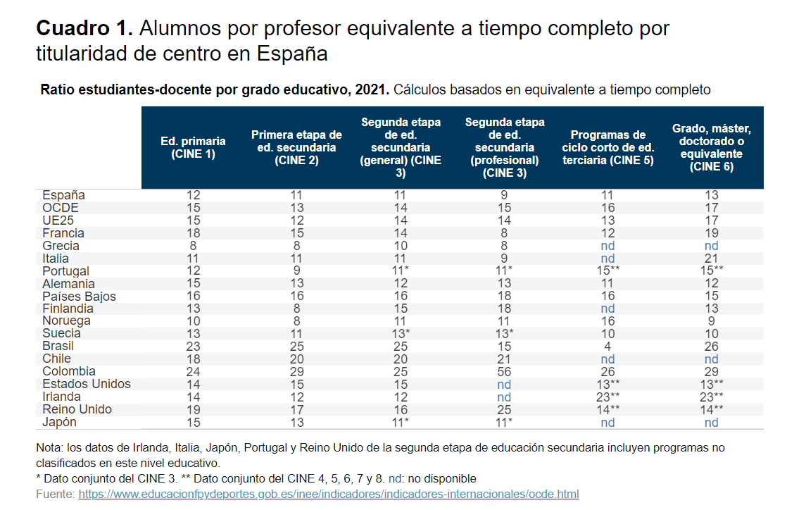
Recursos Humanos
Notes:
Notas para el moderador:
Descripción de lo que ha aprendido con sus propias palabras en un lado.
Incluya información sobre el tema
También será útil incluir aquí más información sobre el tema.
Cuente la historia de su experiencia de aprendizaje. Igual que en cualquier historia, debe haber siempre un principio, una parte central y un final.
En la otra cara, puede agregar un gráfico que proporcione una prueba de lo que ha aprendido.
No dude en usar más de una diapositiva para reflexionar sobre el proceso. También resulta útil agregar algunos vídeos sobre el proceso.

Slide 12
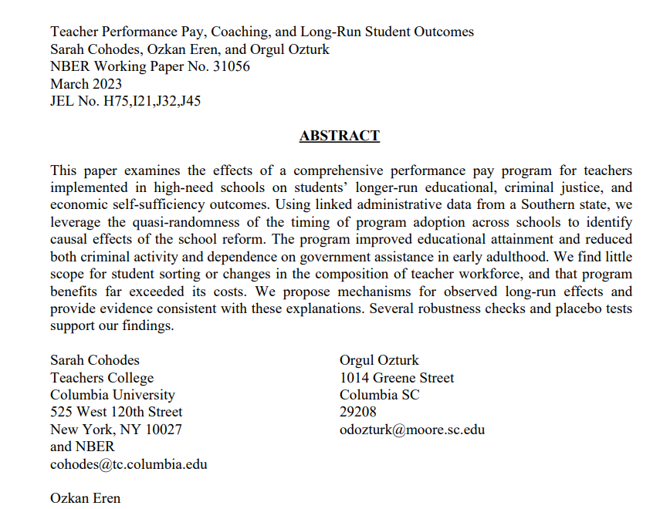
Recursos Humanos
Incentivos a los docentes con más experiencia para ir los centros más vulnerables
Notes:
Notas para el moderador:
Descripción de lo que ha aprendido con sus propias palabras en un lado.
Incluya información sobre el tema
También será útil incluir aquí más información sobre el tema.
Cuente la historia de su experiencia de aprendizaje. Igual que en cualquier historia, debe haber siempre un principio, una parte central y un final.
En la otra cara, puede agregar un gráfico que proporcione una prueba de lo que ha aprendido.
No dude en usar más de una diapositiva para reflexionar sobre el proceso. También resulta útil agregar algunos vídeos sobre el proceso.

Slide 13
Recursos Humanos
Incentivos a los docentes con más experiencia para ir los centros con menos población
Notes:
Notas para el moderador:
Descripción de lo que ha aprendido con sus propias palabras en un lado.
Incluya información sobre el tema
También será útil incluir aquí más información sobre el tema.
Cuente la historia de su experiencia de aprendizaje. Igual que en cualquier historia, debe haber siempre un principio, una parte central y un final.
En la otra cara, puede agregar un gráfico que proporcione una prueba de lo que ha aprendido.
No dude en usar más de una diapositiva para reflexionar sobre el proceso. También resulta útil agregar algunos vídeos sobre el proceso.

Slide 14
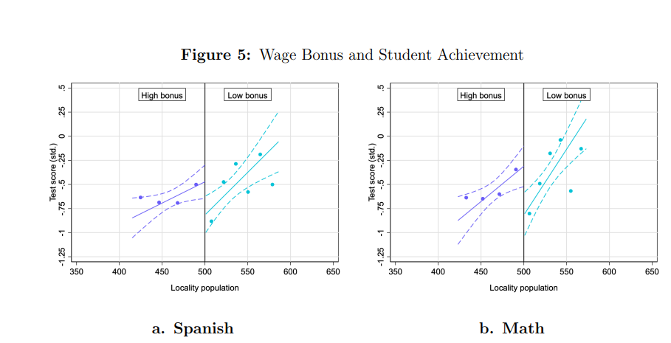
Recursos Humanos
Incentivos a los docentes con más experiencia para ir los centros con menos población
Notes:
Notas para el moderador:
Descripción de lo que ha aprendido con sus propias palabras en un lado.
Incluya información sobre el tema
También será útil incluir aquí más información sobre el tema.
Cuente la historia de su experiencia de aprendizaje. Igual que en cualquier historia, debe haber siempre un principio, una parte central y un final.
En la otra cara, puede agregar un gráfico que proporcione una prueba de lo que ha aprendido.
No dude en usar más de una diapositiva para reflexionar sobre el proceso. También resulta útil agregar algunos vídeos sobre el proceso.

Slide 15
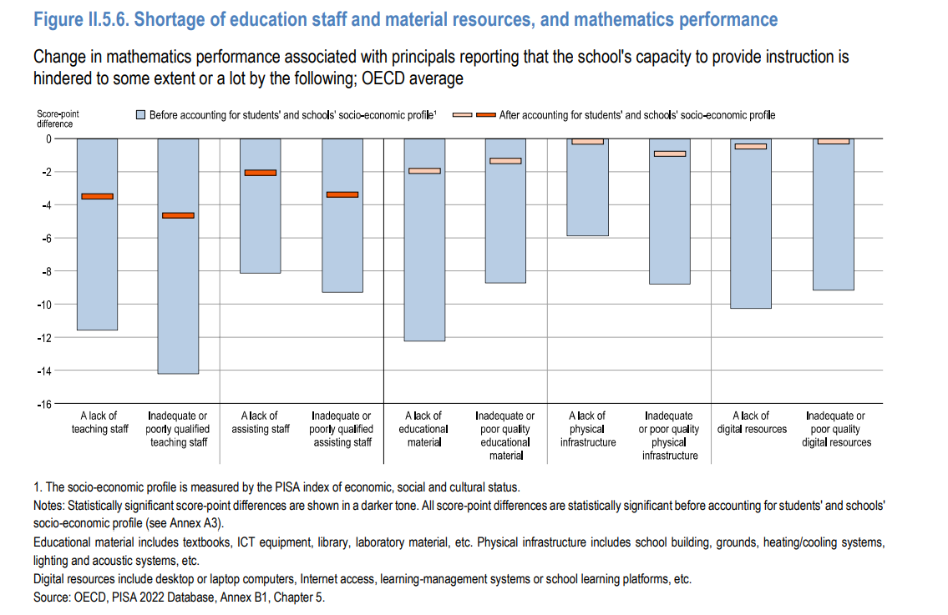
Recursos Materiales
Notes:
Notas para el moderador:
Descripción de lo que ha aprendido con sus propias palabras en un lado.
Incluya información sobre el tema
También será útil incluir aquí más información sobre el tema.
Cuente la historia de su experiencia de aprendizaje. Igual que en cualquier historia, debe haber siempre un principio, una parte central y un final.
En la otra cara, puede agregar un gráfico que proporcione una prueba de lo que ha aprendido.
No dude en usar más de una diapositiva para reflexionar sobre el proceso. También resulta útil agregar algunos vídeos sobre el proceso.

Slide 16
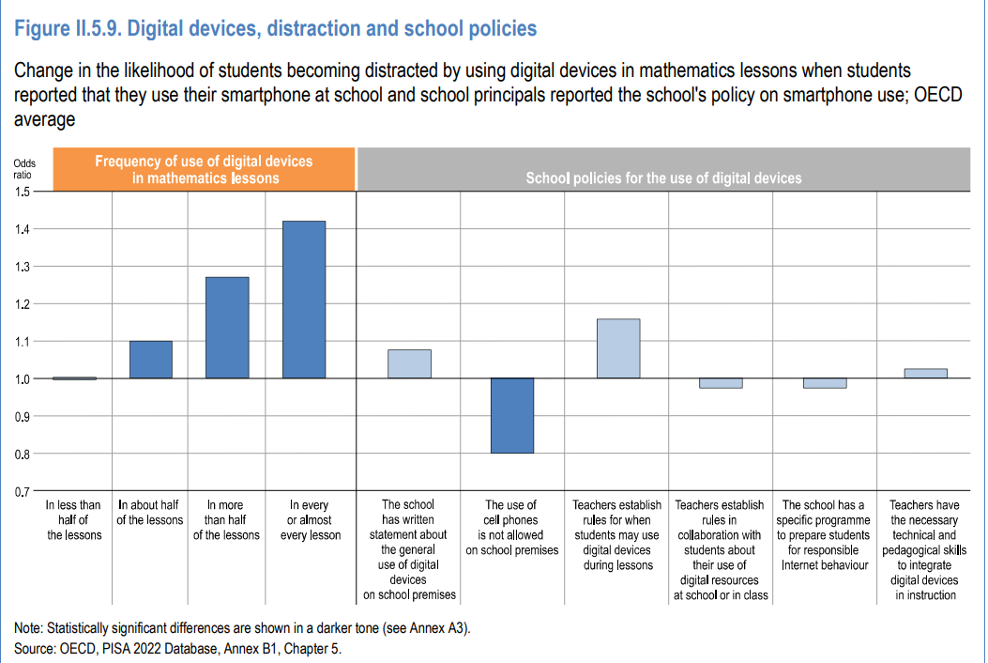
Recursos de tiempo
Notes:
Notas para el moderador:
Descripción de lo que ha aprendido con sus propias palabras en un lado.
Incluya información sobre el tema
También será útil incluir aquí más información sobre el tema.
Cuente la historia de su experiencia de aprendizaje. Igual que en cualquier historia, debe haber siempre un principio, una parte central y un final.
En la otra cara, puede agregar un gráfico que proporcione una prueba de lo que ha aprendido.
No dude en usar más de una diapositiva para reflexionar sobre el proceso. También resulta útil agregar algunos vídeos sobre el proceso.

Slide 17
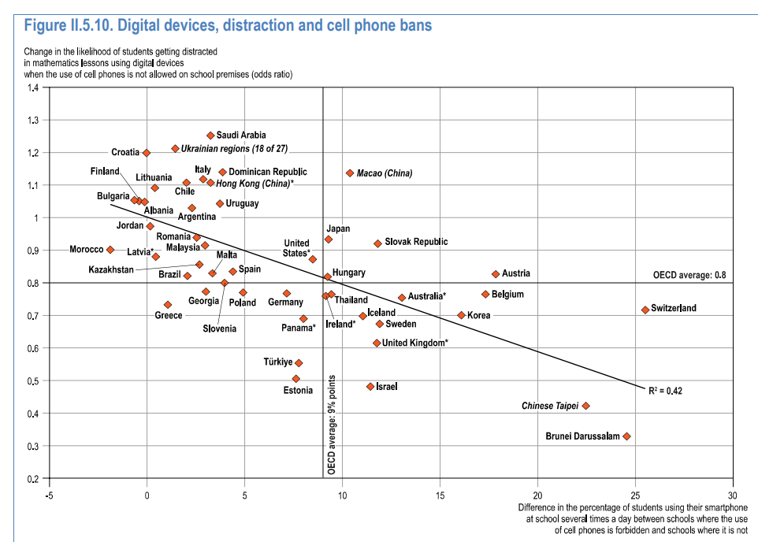
Recursos de tiempo
Notes:
Notas para el moderador:
Descripción de lo que ha aprendido con sus propias palabras en un lado.
Incluya información sobre el tema
También será útil incluir aquí más información sobre el tema.
Cuente la historia de su experiencia de aprendizaje. Igual que en cualquier historia, debe haber siempre un principio, una parte central y un final.
En la otra cara, puede agregar un gráfico que proporcione una prueba de lo que ha aprendido.
No dude en usar más de una diapositiva para reflexionar sobre el proceso. También resulta útil agregar algunos vídeos sobre el proceso.

Slide 18
Recursos de tiempo
Notes:
Notas para el moderador:
Descripción de lo que ha aprendido con sus propias palabras en un lado.
Incluya información sobre el tema
También será útil incluir aquí más información sobre el tema.
Cuente la historia de su experiencia de aprendizaje. Igual que en cualquier historia, debe haber siempre un principio, una parte central y un final.
En la otra cara, puede agregar un gráfico que proporcione una prueba de lo que ha aprendido.
No dude en usar más de una diapositiva para reflexionar sobre el proceso. También resulta útil agregar algunos vídeos sobre el proceso.

Slide 19
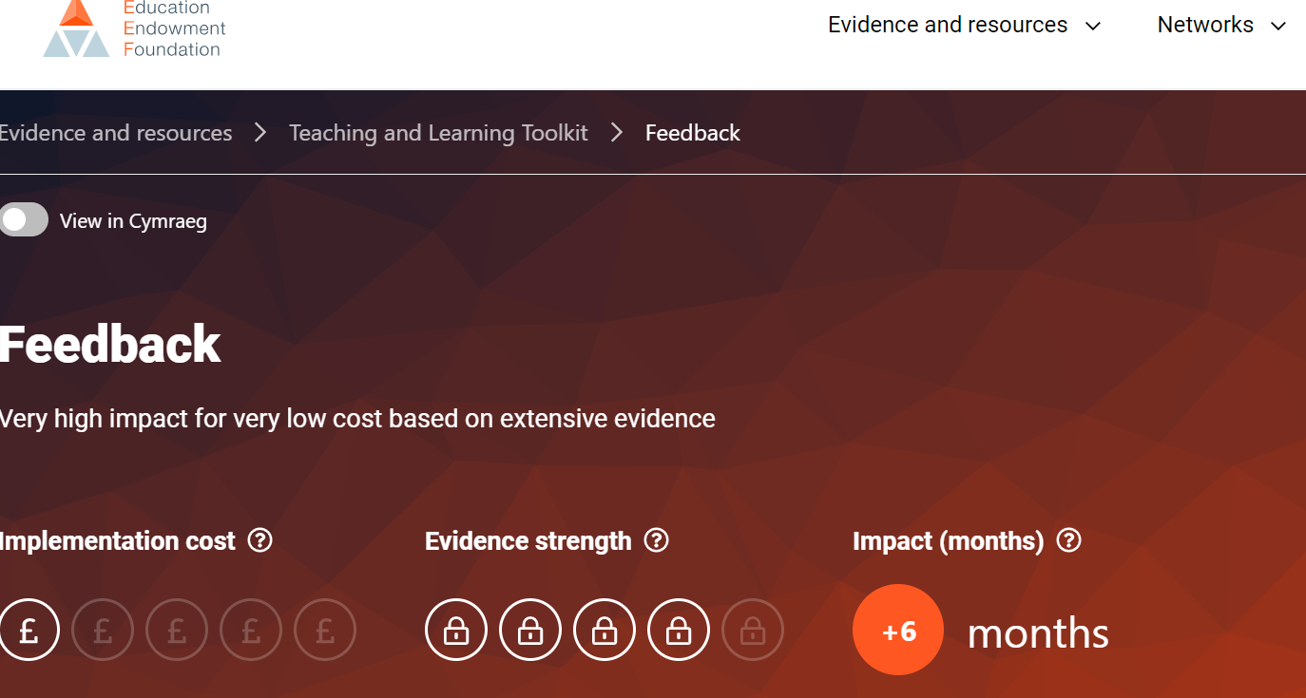
Recursos de tiempo
Notes:
Notas para el moderador:
Descripción de lo que ha aprendido con sus propias palabras en un lado.
Incluya información sobre el tema
También será útil incluir aquí más información sobre el tema.
Cuente la historia de su experiencia de aprendizaje. Igual que en cualquier historia, debe haber siempre un principio, una parte central y un final.
En la otra cara, puede agregar un gráfico que proporcione una prueba de lo que ha aprendido.
No dude en usar más de una diapositiva para reflexionar sobre el proceso. También resulta útil agregar algunos vídeos sobre el proceso.

Slide 20
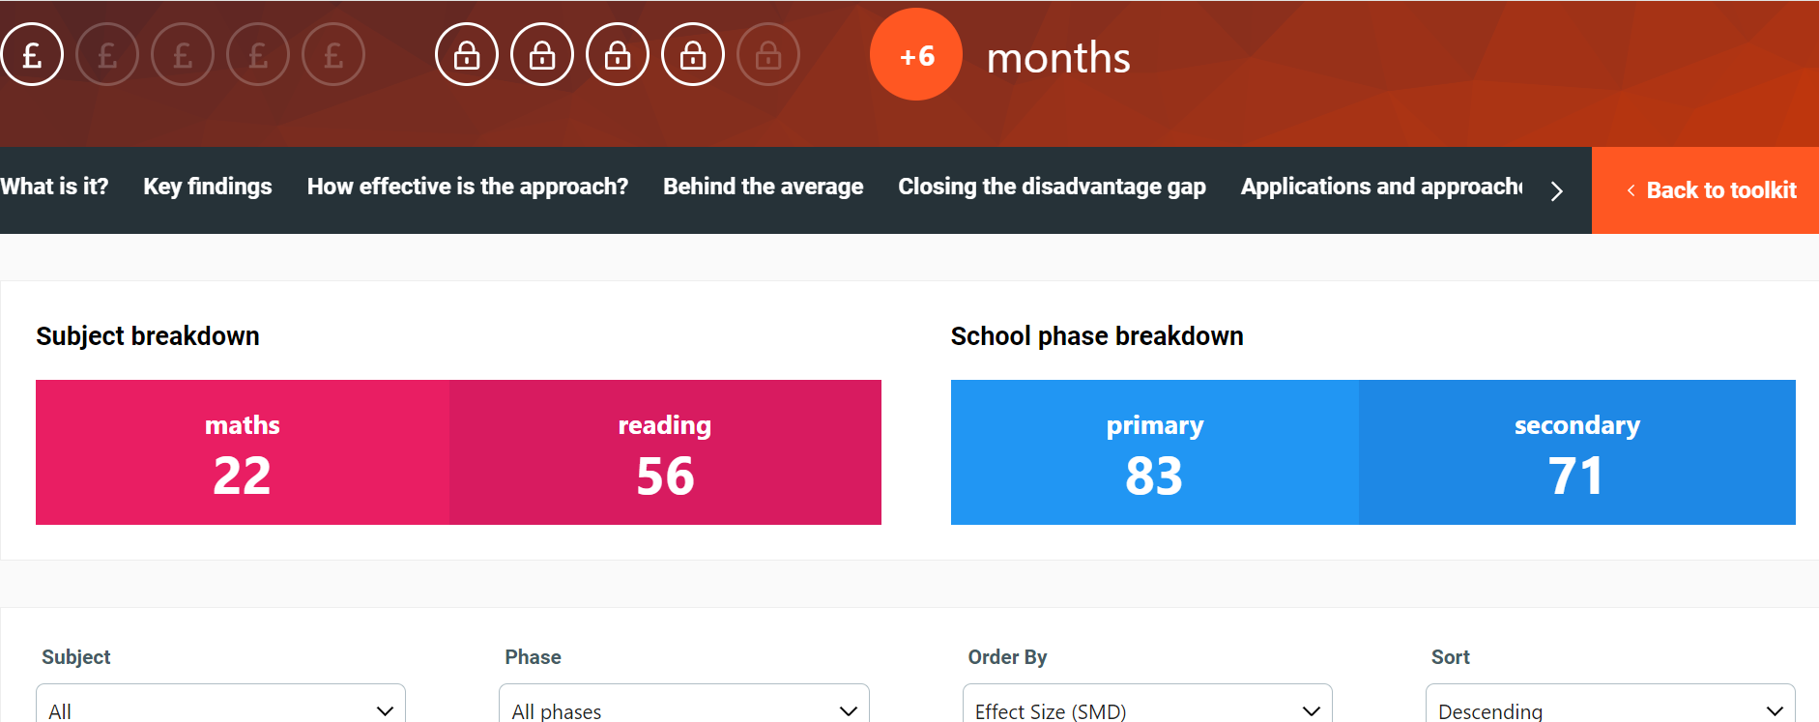
Recursos de tiempo
Notes:
Notas para el moderador:
Descripción de lo que ha aprendido con sus propias palabras en un lado.
Incluya información sobre el tema
También será útil incluir aquí más información sobre el tema.
Cuente la historia de su experiencia de aprendizaje. Igual que en cualquier historia, debe haber siempre un principio, una parte central y un final.
En la otra cara, puede agregar un gráfico que proporcione una prueba de lo que ha aprendido.
No dude en usar más de una diapositiva para reflexionar sobre el proceso. También resulta útil agregar algunos vídeos sobre el proceso.

Slide 21
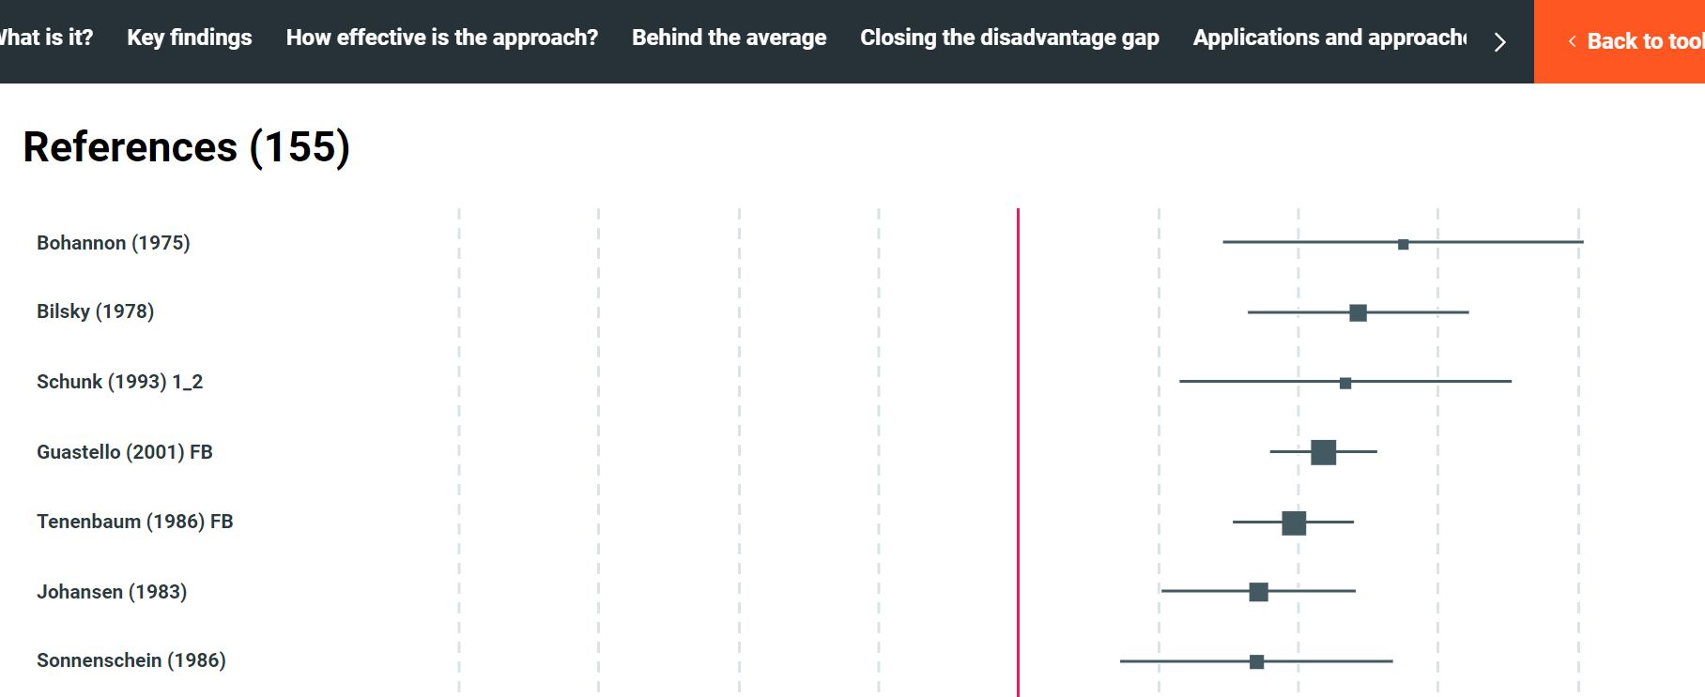
Recursos de tiempo
Notes:
Notas para el moderador:
Descripción de lo que ha aprendido con sus propias palabras en un lado.
Incluya información sobre el tema
También será útil incluir aquí más información sobre el tema.
Cuente la historia de su experiencia de aprendizaje. Igual que en cualquier historia, debe haber siempre un principio, una parte central y un final.
En la otra cara, puede agregar un gráfico que proporcione una prueba de lo que ha aprendido.
No dude en usar más de una diapositiva para reflexionar sobre el proceso. También resulta útil agregar algunos vídeos sobre el proceso.

Slide 22
Recursos de tiempo
Horas de clases y deberes en matemáticas y resultados en matemáticas. PISA 2022
Horas de clases y deberes en matemáticas y resultados en matemáticas. PISA 2022
Fuente: Figure II.5.11. PISA 2022. Volume II Capítulo 5.
Notes:
Notas para el moderador:
Descripción de lo que ha aprendido con sus propias palabras en un lado.
Incluya información sobre el tema
También será útil incluir aquí más información sobre el tema.
Cuente la historia de su experiencia de aprendizaje. Igual que en cualquier historia, debe haber siempre un principio, una parte central y un final.
En la otra cara, puede agregar un gráfico que proporcione una prueba de lo que ha aprendido.
No dude en usar más de una diapositiva para reflexionar sobre el proceso. También resulta útil agregar algunos vídeos sobre el proceso.

Slide 23
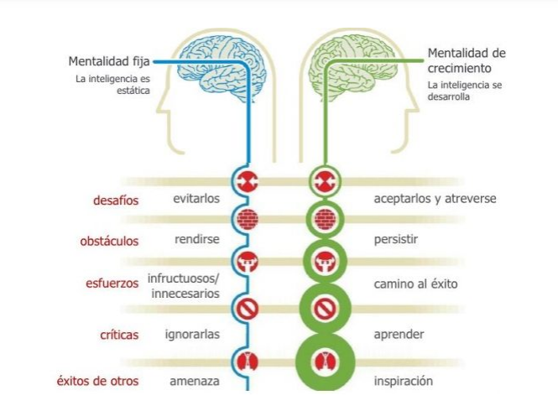
Mentalidad del crecimiento
Notes:
Notas para el moderador:
Descripción de lo que ha aprendido con sus propias palabras en un lado.
Incluya información sobre el tema
También será útil incluir aquí más información sobre el tema.
Cuente la historia de su experiencia de aprendizaje. Igual que en cualquier historia, debe haber siempre un principio, una parte central y un final.
En la otra cara, puede agregar un gráfico que proporcione una prueba de lo que ha aprendido.
No dude en usar más de una diapositiva para reflexionar sobre el proceso. También resulta útil agregar algunos vídeos sobre el proceso.

